Slide 1
第七章 导行电磁波
导行电磁波：被限制在某一特定区域内传播的电磁波。
导波系统：引导电磁波沿一定方向传播的装置。
常用导波系统的分类 ：
规则金属波导（如矩形波导、圆柱形波导）
TEM传输线（如平行双线、同轴线）
表面波波导（如微带线）
典型求解方法 ：
电磁场边值法，如纵向场分析法；
（等效传输线法：不讲。）

Slide 2
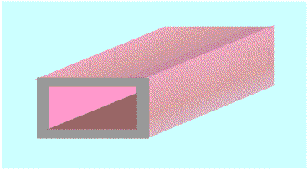
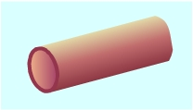
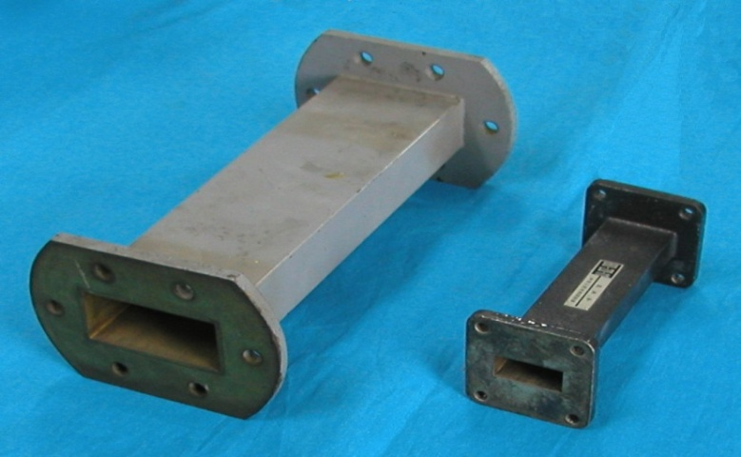
波导实例：1. 波导管（单导体）
矩形波导
圆波导
波导管是用金属管制作的导波系统，电磁波在管内传播，损耗很小，主要用于3GHz～30GHz频率范围。

Slide 3
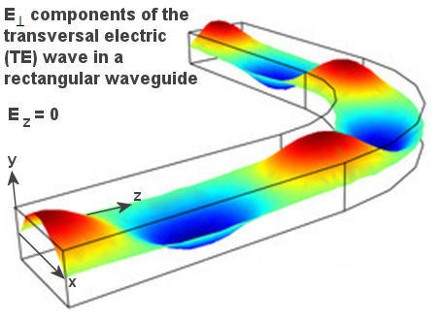
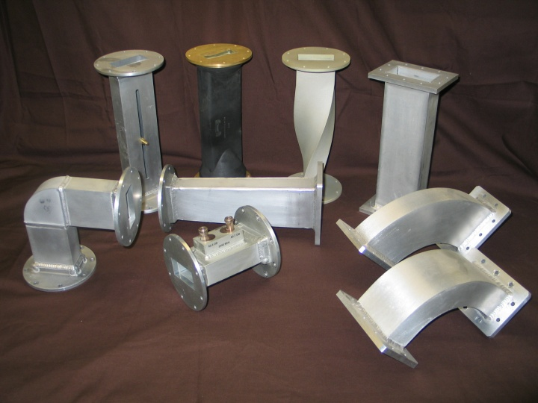
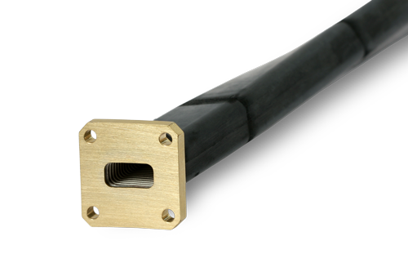
微波段波导

Slide 4
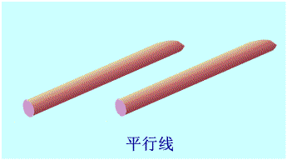
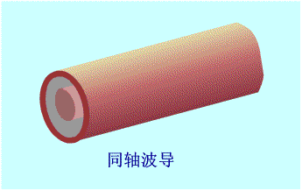

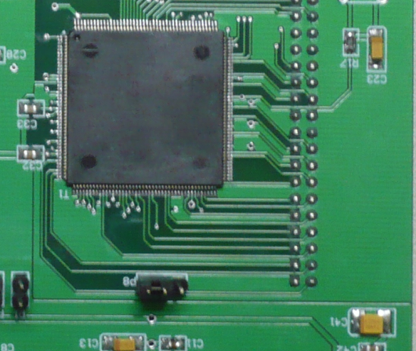
波导实例：2. TEM波传输线（双导体）
微带线
平行双导线是最简单的TEM波传输线，随着工作频率的升高，其辐射损耗急剧增加，故双导线仅用于米波和分米波的低频段。
同轴线的电磁场局限在波导内没有电磁辐射，工作频带很宽。

Slide 5
7.1 导行电磁波概论
分析均匀波导系统时，作如下假定：
★ 波导是无限长的规则直波导，其横
截面形状可以任意，但沿z轴是均匀的；
电磁场量与z无关。
(导波内电场和磁场的分布只与坐标x，y有关，与z无关)。
★ 波导内壁是理想导体，即σ = ∞。
★ 波导内填充均匀、线性、各向同性无损耗媒质，σ = 0,其参数 ε、 μ 和η 均为实常数。
★ 所讨论的区域内没有场源分布，即ρ ＝0，J ＝0。
★ 波导内为沿 + z 方向传播的时谐场，角频率为ω。

Slide 6
场矢量的横向分量与纵向分量
对于均匀波导，导波的电磁场矢量为：
γ 为传播常数。
直角坐标系下的各场分量：
其中：
—— 横向分量
—— 纵向分量

Slide 7
导行电磁波横向场分量与纵向场分量的关系
设电磁波在无耗媒质中向(+z)方向传播，其电场表达式为：
由麦克斯韦方程组：
同理：

Slide 8
通过解方程组可得用纵向场分量(E_{z}、H_{z})表示的横向场量，即：
式中：
均匀导波系统中，可用两个纵向场分量E_{z}和H_{z}表示其余的横向场分量E_{x}、E_{y}、H_{x}、H_{y}。
对于TEM波，E_{z}=0，H_{z}=0，因此k_{c}=0
对于TE波和TM波， E_{z}≠0或H_{z} ≠0 ，所以k_{c}≠0

Slide 9
场方程
亥姆霍兹方程：
各场分量满足的方程为：
—— 横向场方程
—— 纵向场方程
电磁场的横向分量可用纵向分量表示，故只需考虑纵向场方程。

Slide 10
导行电磁波传播特性概述
1.截止波长与传输条件
由导行电磁波的表达式可知，导行波的传输状态取决于传播常数 γ，而 γ 满足关系：
对于无损耗的理想导行系统, 是实数，λ 为工作波长，k_{c} 是由导行系统边界条件和传输模式所决定的本征值，也是实数。令 ，λ_{c} 称为截止波长。根据工作波长的不同， γ ² 的取值有三种可能，即 γ ² > 0，γ ² < 0, γ ² = 0。

Slide 11
（1）γ ² > 0 ，即 λ >λ_{c}，则 γ = α 为正实数，导波场表示为
这表明，导行系统中的电磁场沿传输方向（ +z 轴）指数衰减，不是传输波，故称 γ ² > 0 时为截止状态。
(2) γ ² < 0，即 λ < λ_{c}，则 γ = jβ 为虚数，导波场表示为
上式表明，导行系统中的电磁场是沿 +z 轴传输的等幅波，故称γ ² <0 时为传输状态。
(3) γ ² = 0，即 λ = λ_{c}， 此时
临界状态
（过渡、不稳定, 不能传输）

Slide 12
可见，当
时为传输状态，而
时为截止状态，
故导行系统的传输条件为
2．相速度、波导波长与群速度
无损耗的传输状态下，γ = jβ ，有
依据相速度的定义，可得导行波的相速表达式：
为无界空间中的相速度

Slide 13
导行系统中，沿轴向相位差为 2π 的两点之间的距离称为波导波长，记为λ_{g}。根据波导波长的定义，有
根据群速的定义，并由
可得导行波群速 v_{g} 的表达式：
相速和群速满足关系：
自由空间中：

Slide 14
对于 TE 波和 TM 波，k_{c} ≠ 0，因而，其相速和群速都是频率的函数。对于TEM波，k_{c} = 0，则有，
3．波阻抗
3．波阻抗
3．波阻抗
导行系统中，传输模式的横向电场分量振幅与横向磁场分量振幅之比称为导行波的波阻抗，记为Z_{w}，即

Slide 15
4．传输功率
导行波的复坡印廷矢量为
导行波的平均坡印廷矢量为
则沿导行系统 + z 方向传输的平均功率为
这里S为导行波波导的横截面面积。

Slide 16
小结
根据导行电磁波是否存在纵向分量进行分类。
当E_{z}=0,H_{z}=0时(横电磁波，TEM波)
特点：在波传播的方向上没有电场和磁场分量，即电场和磁场垂直于电磁波传播方向；
当E_{z}≠0，H_{z}=0时（横磁波，TM波或E波)
特点:在波传播的方向上有电场分量，但没有磁场分量，即磁场垂直于电磁波传播方向；
当E_{z}=0，H_{z}≠0时（横电波，TE波或M波)
特点:在波传播的方向上有磁场分量，但没有电场分量，即电场垂直于电磁波传播方向；
TEM波
TM波
TE波

Slide 17
TEM波的传播特性：
由纵向场表达式，可知，对于TEM波，必然有：
相速度：
波阻抗：
P195
电场与磁场关系：
导波系统中的TEM波传播特性与无界空间中的均匀平面波传播特性相同。
注意：单导体波导中不支持TEM波（磁场只有横向分量所致）

Slide 18
TM波的场量表达式
在传播方向（z方向）上没有磁场分量，即H_{z}=0，但有电场分量E_{z} 。
其它分量的表达式为：
TM波 横—纵场量关系式
式中：
波阻抗：
TM波电场和磁场的关系：

Slide 19
TE波的场量表达式
在传播方向（z方向）上没有电场分量，即E_{z}=0，但有磁场分量H_{z} 。
其它分量的表达式为：
TE波 横—纵场量关系式
式中：
波阻抗：
TE波电场和磁场的关系：

Slide 20
TE波、TM波的传播特性：
由纵向场表达式可知，对TE波、TM波，有 。
令 ，则：
对导波而言，传播常数 决定了波的传播特性：
当 为纯虚数时，波为行波，电磁波无损耗传播状态；
当 为实数时，波为衰减波，电磁波处于截止状态。
显然，当 时， ，此时导波处于传播和截止的分界点。我们把电磁波处于这种状态时的频率称为截止频率，k_{c}称为截止波数。
截止波数：
截止波长：
截止频率：
其中：f_{c}和λ_{c}为由波导的具体形式决定。

Slide 21
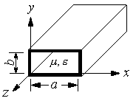
7.2 矩形波导
电磁波被限制在导体腔内传播
矩形波导的横截面为矩形，它是微波导行系统的主要形式。
对于矩形波导，横截面坐标采用直角坐标(x, y)，
设矩形波导横截面的宽边尺寸为a，窄边尺寸为b 。
在单导体结构的波导中，只能存在TE波和TM波，不存在TEM波。
下面具体分析矩形波导中的这两种波型。

Slide 22
根据亥姆霍兹方程：
各场分量满足的方程为：
—— 横向场方程
—— 纵向场方程
因为电磁场的横向分量可用纵向分量表示，先求解纵向场方程。
由：
根据波导的结构，由分离变量法可求得电磁波的纵向分量Ez，Hz。

Slide 23
7.2.1 矩形波导中的场分布
1.矩形波导中的TM 波
行波状态下，TM 波满足
其中， E_{z} 满足标量波动方程：
应用分离变量法，令
将上式代入，整理可得

Slide 24
当波导参数和传输模式确定时，k_{c}为常数。令
则有
其中：
当波导内存在导行波时，X(x)和Y(y)的非零通解为（k_{x}和k_{y}大于0），
则电场E_{z}的通解为
式中 A, B, C, D 和 k_{x}, k_{y} 为待定常数，由边界条件、传输模式以及激励源的强度来确定。

Slide 25
由理想导体表面电场切向分量为零的边界条件，TM 波的边界条件可概括为：
对于矩形波导，具体表示为：
代入方程，可得
所以，TM_{mn} 模纵向电场分量的一般解为：
其中，E_{m}=AC 由激励源的强度决定。

Slide 26
将上式代入TM波 横-纵关系式（7.1.9a~7.1.9d），可得 TM_{mn} 模的所有横向电磁场分量：
式中，
上式中的波型指数 m, n 均不能取零， 否则全部场量为零。因此，不存在 TM₀₀、TM_{m0} 和 TM_{0n} 模。

Slide 27
m, n 称为波型指数，分别表示场在横截面内沿宽边和沿窄边的半驻波个数。 m, n 不同，其场的结构就不同，故不同的 m, n 代表不同的模式，称为 TM_{mn} 模或 E_{mn} 模。
m，n的具体取值范围具体由波导参数和工作波长决定。
矩形波导中可以仅存在一种单独模式，也可以同时存在多种模式。因此，所有 m, n 的组合也是方程的解，于是，TM_{mn}模纵向电场分量的一般解为

Slide 28
2.矩形波导中的TE 波
行波状态下，TE 波满足
其中，H_{z}(x,y) 满足标量波动方程：
同样地，应用分离变量法，可得到H_{z}的通解的表达式
式中 A, B, C, D 和 k_{x}, k_{y} 为待定常数，由边界条件、传输模式以及激励源的强度来确定。

Slide 29
由理想导体表面电场切向分量为零的边界条件，可得 TE 波
电场在波导内壁上所满足的边界条件为
根据TE波横—纵关系式可得
即
实际上，对于任何金属波导，TE 波的边界条件可概括为

Slide 30
根据这个特点，得
令 BD=H_{m}，可得矩形波导中TE波的磁场纵向分量为
其中， H_{m} 的值由激励源的强度决定。
根据TE波 横—纵关系式(7.1.12a~7.1.12d)，可得到 TE_{nm} 模的所有横向电磁场分量：
其中：

Slide 31
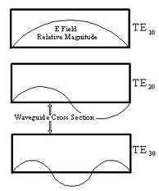
上式就是矩形波导中TE_{mn} 模的一般表达式。由此可见m,n不能同时取零，即矩形波导中不存在 TE₀₀ 模，但可以存在TE_{m0} 模、TE_{0n} 模和 TE_{mn} (m, n≠ 0) 模。
m, n 不同，其场的结构就不同，故不同的 m, n 代表不同的模式，称为 TE_{mn} 模或 H_{mn} 模。
m，n的具体取值范围具体由波导参数和工作波长决定。
矩形波导中可以仅存在一种单独模式，也可以同时存在多种模式。因此，所有 m, n 的组合也是方程的解，于是，模纵向磁场分量的一般解为

Slide 32
7.2.2 矩形波导中波的传播特性
矩形波导中TM波和TE波的场量可表示为
因此TM波和TE波的传输状态取决于传播常数 γ，而γ 满足关系：
对于无损耗的理想导行系统, 是实数，其中λ 为工作波长，而k_{c} 是由导行系统边界和导行波传输模式决定。
(1)当γ 为正实数时，即k_{c}>k时，电磁场量振幅沿+z轴方向是指数衰减的，代表了矩形波导不能传播相应模式的波，称之为截止状态。

Slide 33
7.2.2 矩形波导中波的传播特性
(2)当γ 为纯虚数时，即k_{c}<k时，导行系统中的电磁场是沿 +z 轴传输的等幅波,为传输状态。
电磁场量：
相位常数：
波导波长：
波阻抗：
相速度：

Slide 34
7.2.2 矩形波导中波的传播特性
(3)当γ 为零时，即k_{c}=k时，为临界状态。
不稳定
截止波数：
截止角频率：
截止频率：
截止波长：

Slide 35
关于矩形波导截止频率的说明：
截止频率f_{c}与波导的尺寸、所填充材料以及导波模式有关
截止波长λ_{c}与波导的尺寸以及导波模式有关
当波的频率高于截止频率时，波能传播；当波的频率小于截止频率时，波不能传播。即矩形波导具有高通特性(类似于滤波器)。
对于尺寸为a×b的矩形波导，TE模和TM模的截止频率和截止波长的表达式相同，分别为：

Slide 36
7.2.3 矩形波导的主模
主模：截止频率最低的模式
高次模：除主模以外的其余模式
在矩形波导中，若a > b ，主模为TE₁₀ 模
若a > 2b ，TE₂₀ 模为第一个高次模
若b < a < 2b ，TE₀₁ 模为第一个高次模
若矩形波导的宽边为a ，窄边为b，则TE₁₀模(m=1,n=0)的传播特性为
截止频率：
截止波长：
相位常数：
波导波长：

Slide 37
将m=1,n=0代入TE_{mn}模式表达式中，可得：
TE₁₀ 模电磁场分量瞬时值形式为
y
z
x
TE₁₀模场结构图

Slide 38
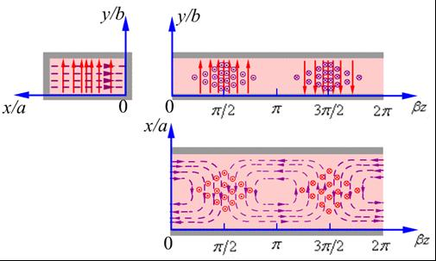
z
y
x
场结构图
TE₁₀模电磁场剖面图

Slide 39
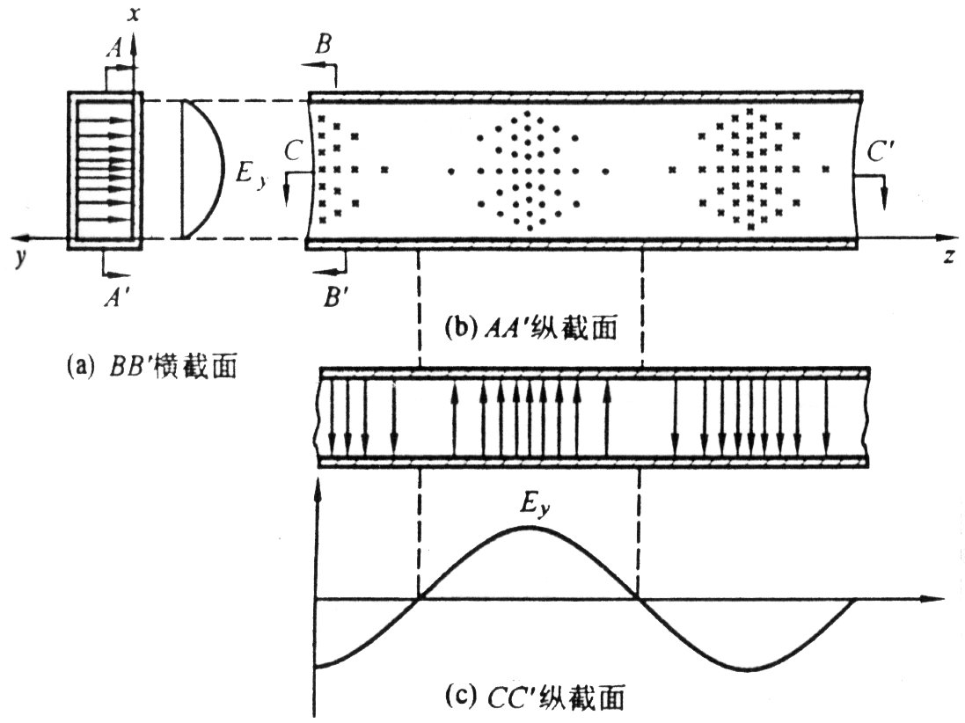
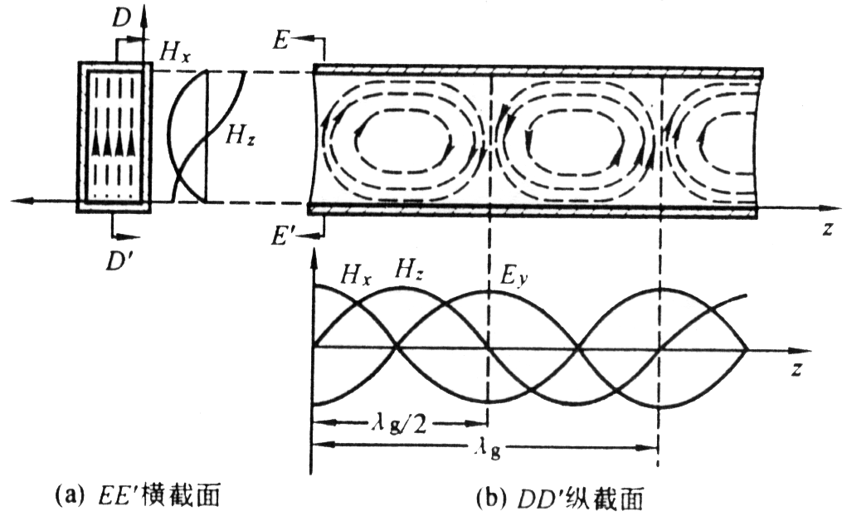
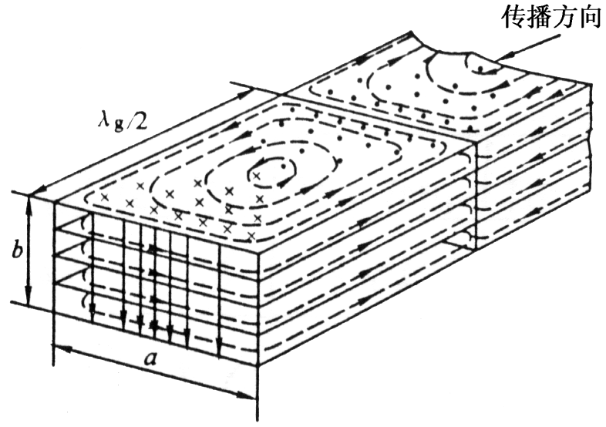
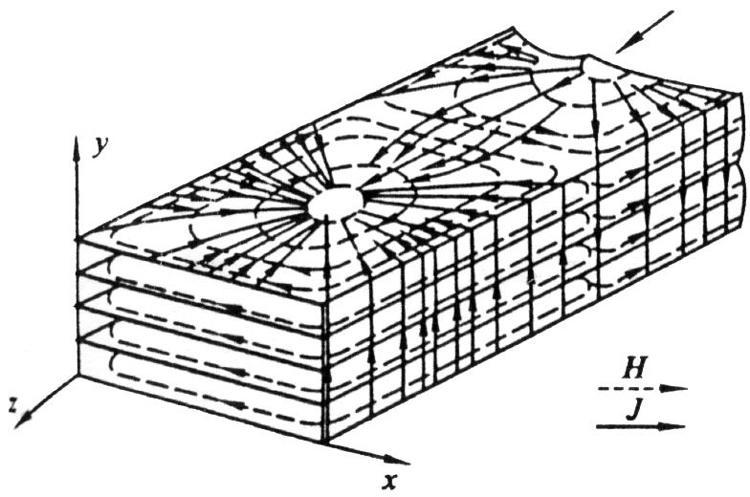
（a）EE′横截面
（b）DD′纵截面
TE₁₀模的电场分布
TE₁₀模的磁场分布
TE₁₀模的立体电磁场分布
TE₁₀模的管壁电流

Slide 40
TE₁₀模在波导壁上激励的面电流密度分布
由边界条件 ，可以求出在TE₁₀模在矩形波导上激励起的感应面电流分布情况。设t=0，有
y
b
x
a
TE10模的管壁电流

Slide 41
TE₁₀模式场对应的管壁电流
研究管壁电流的实际意义：
1)使波导连接处的管壁电流畅通。
2)测量波导传播特性时，开口沿管壁电流的方向，避免对测量结果的影响。
3)从波导中耦合能量时，开口在最大限度切断管壁电流的位置，以增大辐射。

Slide 42
模式简并与单模传输
若不同的模式的波具有相同的截止波长，称为这两种模式简并。 矩形波导中TMmn和TEmn，当m和n分别相等时，为简并波形。
波导尺寸a>2b时的各种模式的截止波长分布如下图所示：
Ⅲ
Ⅱ
Ⅰ
TM₂₁
TE₂₁
多模区
单模区
截止区
TE₃₀
TE₁₁
TM₁₁
TE₀₁
TE₂₀
TE₁₀
2b
a
2a
矩形波导中的模式分布图

Slide 43
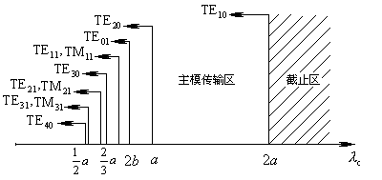
I区：截止区。当工作波长 时，矩形波导中无法传播电磁波。
Ⅱ区：单模区。当工作波长 时，矩形波导中只能
传播单一的电磁波模式TE₁₀模，其他模式都处于截止状态。
Ⅲ区：多模区。当工作波长 时，矩形波导中至少可以传播两种以上的电磁波模式。

Slide 44
单模传输条件
工作波长确定后，通过对波导尺寸的设计，可实现单模传输。
截止波长相同时，传输TE₁₀ 模所要求的 a 边尺寸最小。同时
TE₁₀ 模的截止波长与 b 边尺寸无关，所以可尽量减小 b 的尺
寸以节省材料。但考虑波导的击穿和衰减问题，b 不能太小。
TE₁₀ 模和TE₂₀ 模之间的距离大于其他高阶模之间的距离，TE₁₀ 模波 段最宽。
单模工作模式下可以获得单方向极化波(E_{y})。

Slide 45
7.2.4 矩形波导中的传输功率
根据坡印廷定理，某个模式的传输功率
式中， 为该模式的波阻抗；
S 为导行系统的横截面面积。
对于TE₁₀模式：
教材有误

Slide 46
7.2.4 矩形波导中的传输功率
式中， 。
TE₁₀模式的功率容量：
式中， 为击穿电场幅值 。
若空气的击穿场强为30kV/cm, 则
实际中，一般取：

Slide 47
【例2】矩形波导的截面尺寸a=7cm，b=3cm。求若干个模的截止波长，并指出简并模式；2）若频率f=3×10⁹Hz， ，波导中存在哪些模式的波；3）若只传播TE₁₀波，波导尺寸如何改变？
解: （1）根据截止波长公式
模
14
7
6
5.51
4.67
4.56
3.68
3.5
其中，简并波型 为（TM_{11、}TE₁₁）, (TE_{21、}TM₂₁) , (TE_{31、}TM₃₁）

Slide 48
(2)工作波长
由于 小于TE₁₀到TM₁₁的 ，故有5个模式的波可以传播。
（3）若只传播TE₁₀，工作波长 满足
和
则可选 a=3.5cm, b=1.5cm 或其它符合条件的值。
即单模条件：

Slide 49
作业
课后习题：7.4， 7.5， 7.7

